Slide 1
DOPGを用いた オブジェクトの振舞い予測手法
大阪大学大学院情報科学研究科
博士前期課程1年
井上研究室 脇阪大輝

Slide 2
目次
オブジェクト指向プログラムにおけるデバッグの問題点
オブジェクトの振舞い予測手法の詳細
予備実験の内容および結果
今後の予定

Slide 3
目次
オブジェクト指向プログラムにおけるデバッグの問題点
オブジェクトの振舞い予測手法の詳細
予備実験の内容および結果
今後の予定

Slide 4
背景
プログラムにバグがあるとき開発者はプログラムの動作を観察しバグの原因を調査する
デバッガは開発者がプログラムの動作を理解するために重要なツールの１つ
プログラムの動作を詳細に調査するための機能を提供
ブレイクポイントを使用してプログラムを停止
ステップ実行を使用してプログラムの動作の調査
オブジェクト指向プログラムとの相性が良くない
デバッガがプログラム文単位で動作するため

Slide 5
問題点
オブジェクト指向プログラムは多数のオブジェクトの機能を実行して動作する
同じプログラム文でもオブジェクトの状態によって異なる動作を行う場合がある
ブレイクポイントではオブジェクトを区別できない
興味のないオブジェクトについてもプログラムを停止する
オブジェクトの判別には実行を進める必要がある
調査したいプログラム文を通過してしまう

Slide 6
オブジェクトの判別
特定の動作をするオブジェクトが関わる実行のみを詳細に調査したい
while(…){
Object obj = getInstance(…);
/* 調査したいプログラム文 */
…
/* */
if(…){
/* このメソッドが呼び出されるオブジェクトに興味がある */
obj.interest()
}
}
実行によって
異なるオブジェクトを取得
特定のメソッドを
実行するオブジェクトに興味がある

Slide 7
目次
オブジェクト指向プログラムにおけるデバッグの問題点
オブジェクトの振舞い予測手法の詳細
予備実験の内容および結果
今後の予定

Slide 8
アイデア
過去の研究より，同一クラスのオブジェクトの動作はいくつかのグループに分類できることがわかっている
オブジェクトが既知のどのグループに属するかを知ることで
オブジェクトの動作をあらかじめ知ることができる
クラス A

Slide 9
提案手法概要
一度目の実行
オブジェクト
一度プログラムを実行し実行履歴を取得する
オブジェクトごとの動作をDynamic Object Process Graph(DOPG)[1]として抽出する
各DOPGをオブジェクトの動作を表す有限オートマトンに変換する
二度目の実行で出現したオブジェクトの動作がどのオートマトンに属するかを実行中に求める
求まったオートマトンから，オブジェクトの未来の動作を実行中に予測する
？
[1]Jochen Quante and Rainer Koschke. Dynamic object process graphs. J. Syst. Softw.,
Vol. 81, pp. 481-501, April 2008.
二度目の実行

Slide 10
実行履歴の取得
本手法では，プログラムの実行からオブジェクトの動作を知るために実行履歴を取得する
メソッドの呼出しについて以下を記録する
呼出されたオブジェクト
呼出しを行ったソースコード位置
呼出されたメソッド
実行順序 | オブジェクト１ | オブジェクト２ | オブジェクト３
1 | MethodA#L.10 | MethodA#L.10 | MethodA#L.10
2 | MethodB#L.20 | MethodB#L.20 | MethodC#L.22
3 | MethodD#L.30 | MethodD#L.30 | MethodD#L.30
4 | MethodE#L.40 | MethodE#L.40 | MethodF#L.50
実行履歴の例

Slide 11
DOPGの抽出
実行履歴からオブジェクトごとのDOPGを作成する
DOPGとはオブジェクトの動作を表す有向グラフ
各頂点はオブジェクトに対するメソッド呼出しを表す
各辺はメソッド呼出しの順序を表す
同じ位置のメソッド呼出しは同じノードとなる
Call
MethodA
L.10
Call
MethodA
L.10
Call
MethodB
L.20
Call
MethodC
L.22
Call
MethodD
L.30
Call
MethodD
L.30
Call
MethodE
L.40
Call
MethodF
L.50
例の実行履歴から作成したDOPG：
オブジェクト1と2は１つのDOPGにまとめられる

Slide 12
有限オートマトンの作成
各DOPGをオートマトンに変換
メソッド呼出しを入力として状態遷移
MethodA
L.10
MethodA
L.10
MethodB
L.20
MethodC
L.22
MethodD
L.30
MethodD
L.30
MethodE
L.40
MethodF
L.50
DOPGを変換して作成したオートマトン

Slide 13
どのオートマトンに属するかの判定
二度目のプログラムの実行で以下を全てのオブジェクトについて行う
あるオブジェクトAについて
Aのクラスの全てのオートマトンを，Aが属するオートマトンの候補とする
Aに対してメソッド呼出しがあれば，それを候補のオートマトン全てに入力として与える
状態遷移できないオートマトンがあれば，それを候補から除外する
2，3を候補が残り1つになるまで行う
Aの動作はその残ったオートマトンに属すると決定する

Slide 14
オートマトン判定の例
MethodA#L.10
MethodA
L.10
MethodA
L.10
MethodA
L.10
MethodA
L.10
MethodA
L.10
MethodA
L.10
MethodA
L.10
MethodB
L.20
MethodB
L.20
MethodB
L.20
MethodB
L.20
MethodC
L.22
MethodC
L.22
MethodC
L.22
MethodD
L.30
MethodD
L.30
MethodD
L.30
MethodD
L.30
MethodD
L.30
MethodD
L.30
MethodD
L.30
MethodB#L.20
MethodE
L.40
MethodE
L.40
MethodE
L.40
MethodE
L.40
MethodF
L.50
MethodF
L.50
MethodF
L.50

Slide 15
未来の動作の予測
オブジェクトが属するオートマトンが判明
オートマトンの形状から
未来の動作を予測する
MethodA
L.10
MethodB
L.20
MethodD
L.30
MethodE
L.40

Slide 16
目次
オブジェクト指向プログラムにおけるデバッグの問題点
オブジェクトの振舞い予測手法の詳細
予備実験の内容および結果
今後の予定

Slide 17
実験 – 内容
目的
手法により，
オブジェクトの動作をどの程度予測できるかを調査
対象
DaCapoベンチマークに収録されたプログラムのうち，
avrora, batik, lusearch, pmd, xalanを対象とした
手順
既存ツールAmidaを使用して実行履歴とDOPGを取得
作成したツールでオートマトンに変換
オートマトンの性質を調査

Slide 18




実験 – 評価尺度
クラスごとのオートマトン集合の性質
Trace
オブジェクトが属する
オートマトンを判定するために
必要なメソッド呼出しの数の平均値
Predict
予測できる最小メソッド呼出し数の平均値
R
$R=\frac{Predict}{Trace+Predict}$
予測可能部分の割合
MethodA
L.10
$$Trace$$
$$=2$$
MethodB
L.20
$$R= \frac{1}{2}$$
MethodD
L.30
$$Predict$$
$$=2$$
MethodE
L.40

Slide 19

実験 – 結果
約66%のクラスでR=1
グループが1種類
Trace=0
全ての動作が予測可能
約24%のクラスで0<R<1
少なくとも1つ以上の
メソッド呼出しを予測可能
約10%のクラスでR=0
Predict=0
オートマトンを判定できたとき
受理状態に到達している
$$R=\frac{Predict}{Trace+Predict}$$
クラスごとに計算したRの値
Rの値でソートしたときの順位

Slide 20
クラスの性質
1つのオブジェクトで
機能を実行を担当する
ClockDomain
DisplayManager
いくつか同じ動作をした後
異なる動作をする
StyleSheet / PathParser
最後の動作のみ異なる
GenericText
$$R=\frac{Predict}{Trace+Predict}$$
クラスごとに計算したRの値
Rの値でソートしたときの順位

Slide 21
実験 – 考察
同じプログラム文でも動作が
異なる可能性のあるクラスは全体の約34%
そのうちの約70%が動作の予測が可能
デバッグで予測を用いることは可能

Slide 22
目次
オブジェクト指向プログラムにおけるデバッグの問題点
オブジェクトの振舞い予測手法の詳細
予備実験の内容および結果
今後の予定

Slide 23
今後の予定
予測手法をデバッガに実装
Eclipseに実装
オブジェクトの未来の動作をオートマトンで提示
オブジェクトの動作を指定できるブレイクポイントを提供
予測機能の評価実験
有効性の調査

Slide 24
予測の使用
予測機能の実装案
「予測機能を使用してデバッグを開始」を選択
1度目の実行が開始される
実行履歴取得・DOPG作成・オートマトン作成が行われる
2度目の実行が開始される
開発者は予測機能を用いて実行を観察する

Slide 25
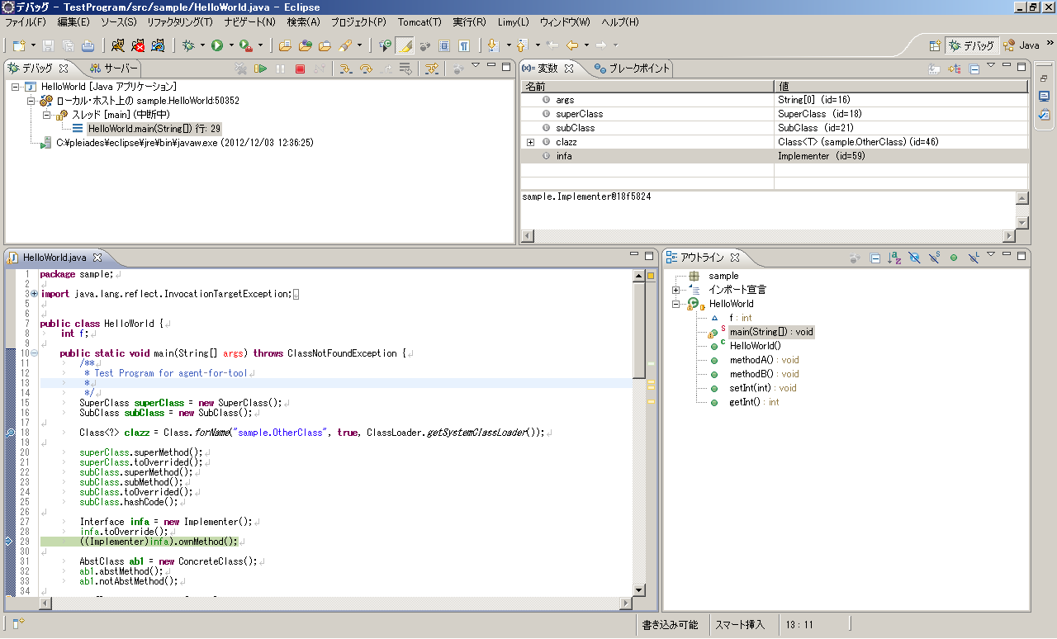
オブジェクトの動作を提示
2.変数を選択
3.オートマトンを提示
候補全てのオートマトン
現状態を強調表示
1.ブレイクポイントで実行を停止

Slide 26
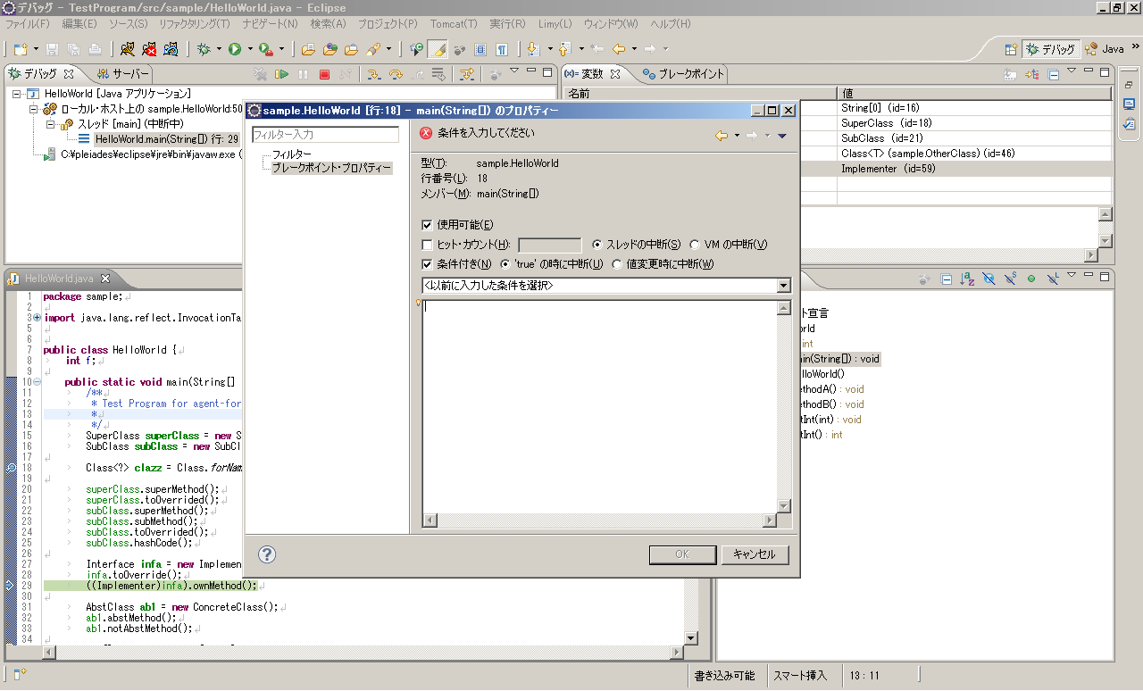
ブレイクポイントの拡張
2.停止条件をオブジェクトの動作で指定
特定のメソッド呼出しを行う可能性のあるオブジェクト
指定したオートマトンと形状が同じオブジェクト
1.ブレイクポイントの設定画面を開く

Slide 27
まとめ
オブジェクト指向とデバッガの相性が悪い問題
オブジェクト動作の予測手法を提案
予測可能性調査実験の内容と結果
予測機能の実装計画

Slide 29
DOPG
同じ位置で同じメソッドが呼び出された場合，それに対応するノードは同じ
繰返しはループで表現される
Call
MethodA
L.10
Call
MethodB
L.20
Call
MethodE
L.40
実行順序 | オブジェクト
1 | MethodA#L.10
2 | MethodB#L.20
3 | MethodB#L.20
4 | MethodE#L.40

Slide 30
DOPG
メソッドの呼出しの中でさらにメソッド呼出しが行われた場合
in MethodA
Call
MethodA
L.10
Call
MethodB
L.20
Call
MethodA
L.20
オートマトンに変換せず，DOPGのままオブジェクトの動作を追う場合，
各オブジェクトのメソッドの呼出し元のノードをスタックによって記憶する必要がある

Slide 31
Trace-Predict計算
クラスごとに生存オートマトン木を作成
2
各頂点の数値は
候補オートマトンの数
MethodA
L.10
MethodA
L.10
MethodA
L.10
2
MethodB
L.20
MethodC
L.22
MethodB
L.20
MethodC
L.22
MethodD
L.30
MethodD
L.30
1
1
MethodE
L.40
MethodF
L.50
Trace = 葉の深さ
predict = 根から葉までのメソッド呼出し列を
入力された後の状態から受理状態に
到達するまでの最小遷移数

